Slide 1

Sistemas Operativos UNAHUR
Autor: Ing. Leandro Robles
roblesleandro@hotmail.com

Slide 2
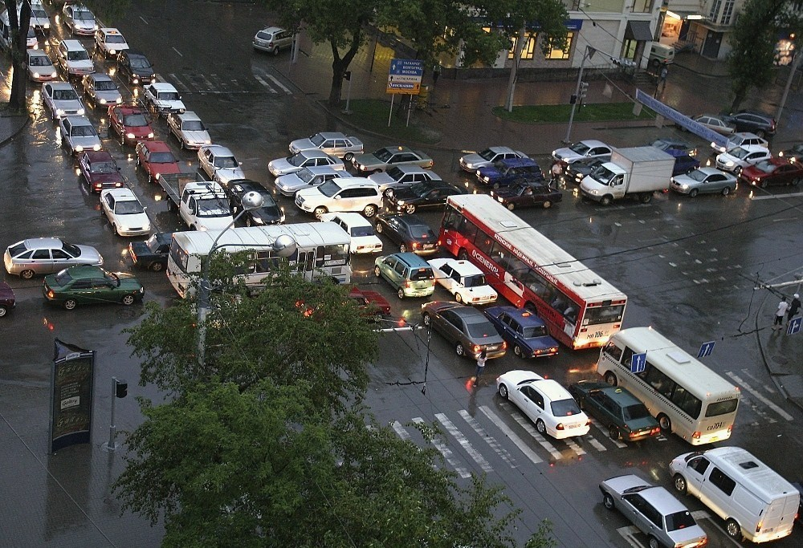
Interbloqueos (DeadLocks)

Slide 3
Interbloqueos
Interbloqueo se lo denomina a la situación en la que varios procesos se encuentran a la espera de un suceso (adquisición o liberación de uno o más recursos que están siendo asignados). Pero que sólo puede producirse por la actividad de otros procesos (es decir, también están esperando a que se liberen las instancias que necesitan para terminar con su ejecución).

Slide 4
Modelo del Sistema
En modo de operación normal, un proceso puede seguir la siguiente secuencia para la obtención y aprovechamiento de un recurso:
Solicitud: en el caso en el que el recurso no esté disponible, el proceso se quedará esperando hasta que este se libere.
Uso: Se opera sobre el recurso.
Liberación: Deja de utilizarse y lo libera.

Slide 5
Modelo del Sistema
Tanto la solicitud como la liberación son llamadas al sistema, por ejemplo:
Para archivos: open() y close().
Para dispositivos: request() y release().
Para la memoria compartida: allocate() y free().

Slide 6
Recursos Físicos y Lógicos
Físicos: impresoras, Discos, espacio en memoria, uso de CPU, etc.
Lógicos: Archivos, semáforos, monitores, IPCs, etc..

Slide 7
Ejemplo de Interbloqueo (Lógico)
Cuando se llega a un estado así, se dice que los procesos se han interbloqueado. (surge por querer solucionar la mutua exclusión)
P0
wait(S)
wait(Q)
.
. Sección Crítica
.
signal (S)
signal (Q)
P1
wait(Q)
wait(S)
.
.
.
signal (Q)
signal (S)
Inicialmente S=1 y Q=1. Llega P0 y Luego P1. Haciendo que P0 quede en wait(Q ) y P1 quede esperando a wait(S).

Slide 8
Ejemplo de Interbloqueo sobre un dispositivo Físico
El proceso P1 desea copiar desde el Disco1 (R1) al Disco2 (R2)información.
El proceso P2 desea copiar desde el Disco2 (R2) al Disco 1 (R1) información.
P1 tiene tomado R1 y desea tomar R2.
P2 tiene tomado R2 y desea tomar R1.
Se produce un interbloqueo.

Slide 9
Condiciones necesarias para que Exista Interbloqueo:
Tienen que darse estas 4 condiciones de forma simultánea.
Exclusión Mutua: sólo un proceso puede utilizar un determinado recurso a la vez. Si otro quiere utilizarlo, deberá esperar a que se libere.
Retención y Espera: un proceso deberá estar reteniendo al menos un recurso y esperando para adquirir otros recursos adicionales que actualmente están siendo retenidos por otros recursos.
Sin Desalojo: los recursos no pueden ser desalojados, es decir, tiene que ser liberado por el proceso de forma voluntaria, una vez que haya terminado con su tarea.
Espera Circular: debe existir un conjuntos (P0, P1, …, Pn) en los que P0 está esperando el recurso utilizado por P1; P1 están esperando el recurso utilizado por P2; ….; Pn está esperando el recurso utilizado por P0.

Slide 10
Representación de Asignación de Recursos con Grafos
Pi
Proceso Pi
Rj
Recurso Rj con 3instancias
Pi
Rj
Proceso Pi requiere una instancia Rj
Pi Rj
Rj
Pi
Proceso Pi mantiene tomada la instancia Rj
Rj Pi

Slide 11
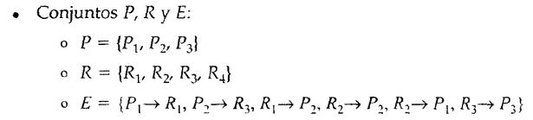
Representación de Asignación de Recursos con Grafos
R1
R3
R1
R3
P2
R1
P1
P2
P3
P1
P2
P3
P1
P3
R2
R4
R2
R4
R2
P4
Sin Ciclos, Sin Interbloqueos
Con Ciclos, Con Interbloqueos
Con Ciclos, Sin Interbloqueos

Slide 12
Métodos para tratar interbloqueos
PREVENCION/EVASION: Emplear un protocolo para que el sistema nunca llegue al estado de interbloqueo.
DETECCION: Permitir que el sistema llegue al estado de interbloqueo, pero al detectarlo, se tiene que realizar una recuperación.
IGNORAR el problema y actuar como si nunca hubiera interbloqueos en el sistema (usado por Windows y Unix).

Slide 13
COVID-19 (Ejemplo MEME para 2020)
PREVENCION: Quitar la naturaleza del contagio.
Usar un traje de protección para todos y toda la vida.
No llevarme las manos a boca ojos y nariz o cerrarlos con grampas
No ser un ser humano y ser una planta asi no me contagio.
Tener una vacuna o hacer que todos sean autoinmunes (Final Disney)
EVASION: No circular para evadir contagiarme.
Tener una Cuarentena obligatoria
No circular por puntos calientes (pero debería conocer de ante mano de esos puntos)
Aplicación Cuidar para circular. Permiso de circulación.
DETECCION:
Se producen contagios y al testear y detectar un infectado debemos hacer algo
Aislarlos
Frenarlos
Matarlos
Pero en el caso de un interbloqueo algún proceso tiene que seguir su curso
IGNORAR:
Dejar que todos se contagien y ver que pasa (inmunidad comunitaria)
Creer que el virus no existe y seguir con mi vida.

Slide 14
Prevención de un Interbloqueo

Slide 15
Prevención de las 4 condiciones
Exclusión mutua: esta condición se aplica a los recursos que no son compartidos, por lo tanto, puede solventarse esta condición haciendo que sí lo sean. Pero no siempre puede realizarse esto ya que algunos recursos son intrínsecamente no compartibles (impresora, unidad de cínta, etc.).
* Ej. Archivo es compartible para lectura

Slide 16
Prevención de las 4 condiciones
Retención y Espera: para asegurar que esta condición nunca se produzca, se debe garantizar que cuando un proceso solicite un recurso, este no esté siendo retenido por otro proceso.
Pida todos los recursos antes de comenzar con su tarea.
Solicitar recursos sólo cuando este no tenga ninguno retenido.
*Ej. Mandar a imprimir información de DVD, luego abro el Archivo y mando a imprimir en una Impresora.
(DVD, archivo e impresora)

Slide 17
Prevención de las 4 condiciones
Sin Desalojo: para impedir que se cumpla esta condición, se utiliza el siguiente protocolo:
- Si un proceso está utilizando varios recursos, pero necesita uno más y este, está siendo usado (es decir, se tiene que quedar esperando a que se libere), automáticamente se libera todos los recursos que actualmente estaban retenidos por el proceso original.
- Otro protocolo alternativo puede ser que, si un proceso solicita varios recursos, primero comprobaremos si están disponibles.

Slide 18
Prevención de las 4 condiciones
Espera Circular: se puede imponer una ordenación total de todos los recursos y requerir que cada proceso solicite recursos en un orden creciente de enumeración.
P2
R1:Unidad de Cinta F(R1)= 1
R2:Disco F(R2)=5
R3: Impresora F(R3)=12
R1
R2
R3
P1

Slide 19
Evasión de Interbloqueos

Slide 20
Evasión de Interbloqueos
Las restricciones de prevención pueden prevenir interbloqueos (alguna de las 4 anteriores), pero en decremento de rendimiento del Sistema y baja tasa de utilización de Recursos.
Otro Método es requerir información adicional adelantando los Recursos que serán requeridos. Para que el Sistema decida si otorgar o no el recurso. Con esta información se aplica a un mecanismo de evasión de interbloqueos para prevenirlos.

Slide 21
Estado Seguro
Un estado es seguro si el sistema puede asignar recursos a cada proceso en un determinado orden sin que eso produzca interbloqueo.
Total de Recursos =12 Y ME QUEDAN 4 LIBRES
Proceso | Necesidades Máximas | Necesidades Actuales (t0) | Necesidades Actuales (t1)
P0 | 10 | 5 | 5
P1 | 4 | 2 | 2
P2 | 9 | 2 | 3
En t0 si el Orden <P1,P0,P2> Seguro
En t1 si el Orden <P1,P2,P0> Inseguro
* El análisis es: del Proceso P1 verifico si llega a su máximo de Recursos e función de los que tengo libres en ese momento (para t0 tengo 3 libres al comienzo y para t1 tengo 2) y luego los libero los que había tomado P1…y paso al siguiente proceso según el orden que elijo ejecutar. Verifico si al siguiente le alcanza para llegar a su máximo.

Slide 22
Estado Seguro/Inseguro/Interbloqueo
INTERBLOQUEO
INSEGURO
SEGURO

Slide 23
Grafos Estados Futuros
R1
R1
P1
P2
P1
P2
R2
R2
GRAFO DE ASIGNACION
PARA EVITAR INTERBLOQUEOS
ESTADO INSEGURO

Slide 24
Algoritmo del Banquero
Sirve para los sistemas en los que tienen múltiples instancias en cada uno de sus recursos.
Cada proceso debe reclamar a priori el máximo uso. Cuando un proceso requiere un recurso puede tener que esperar. Cuando un proceso obtiene todos sus recursos debe retornarlos en una cantidad finita de tiempo.
Donde “n” es el numero de procesos y “m” es el numero de tipo de recursos.
Condiciones para aplicarlo:
Se debe conocer la máxima demanda de recursos por anticipado.
Los procesos deben ser independientes, es decir que puedan ser ejecutados en cualquier orden. Por lo tanto su ejecución no debe estar forzada por condiciones de sincronización.
Debe haber un número fijo de recursos a utilizar y un número fijo de procesos.
Los procesos no pueden finalizar mientras retengan recursos.

Slide 25
Algoritmo del Banquero
Se necesitan las siguientes estructuras:
Avaliable / Disponibles: un vector de longitud “m” que indica el número de recursos disponibles.
Max/Matriz de máximos: Una matriz de “n x m” que indica la demanda máxima de cada proceso (n: cant. De procesos) .
Asignación/Allocation: también una matriz de “n x m” que muestra el número de recursos de cada tipo actualmente asignados a cada proceso.
Necesidad/Need: otra matriz de “n x m” que indica la necesidad restante de recursos de cada proceso

Slide 26
Algoritmo de Solicitación de Recursos
Request “i” = Vector de Solicitud Proceso “i”
Need “i” = Vector de Recursos Maximos que declara necesitar Proceso “i”
Avaliable”i”= Vector de Dispobilbles del Proceso “i”
1) Si Request ≤ Need, ir al paso 2. En caso contrario se genera error ya que el proceso requiere mas recursos que la cantidad máxima que había Declarado.
2)Si Request ≤ Available, ir al Paso 3. En caso contrario el proceso deberá esperar a que se liberen mas recursos.

Slide 27
Algoritmo de Solicitación de Recursos
3)Se le asignaron los recursos a Pi, modificando el estado al siguiente estado:
Avaliable = Avaliable – Request
Allocation = Allocation + Request
Need = Need – Request

Slide 28
Detección de Interbloqueos

Slide 29
Detección de Interbloqueos
Detección de interbloqueos:
En los casos en el que el sistema no emplea ningún algoritmo de prevención, ni de evasión, entonces puede producirse un interbloqueo. Por lo que el sistema debe proporcionar:
Un algoritmo que examine el estado del sistema para determinar si se ha producido un interbloqueo
Un algoritmo para recuperarse del interbloqueo

Slide 30
Una sola Instancia de cada tipo de Recurso
P5
R1
R3
R4
P5
P1
P2
P3
P1
P2
P3
P4
R2
P4
R5
Grafo de Asignación de los Recursos
Grafo de Espera

Slide 31
Utilización del Algoritmo de Detección
Los interbloqueos se producen cuando algún proceso realiza una solicitud que no se puede conceder de forma inmediata (este dato nos puede servir para identificar que proceso causa el interbloqueo).
Esta solicitud puede ser la solicitud final que complete una cadena de procesos de espera.
Cada uno de los interbloqueos es una arista del ciclo del grafo de recursos.

Slide 32
Recuperación ante un interbloqueo
Existen diferentes soluciones para resolver el interbloqueo. Una es informar al operador y que este trate de forma manual el problema. Ó que se interrumpa uno o más procesos para romper la cadena de espera circular. Otra alternativa consiste en desalojar algunos recursos de uno o más procesos bloqueados

Slide 33
Terminación de procesos
Recuperación ante un interbloqueo
Interrumpir todos los procesos interbloqueados
Terminar un proceso puede acarrear problemas, por ejemplo, si se elimina un proceso en el que estaba escribiendo un archivo, este puede generar un error
Interrumpir un proceso cada vez hasta que el ciclo de interbloqueo se elimine
Debe tomar una decisión respecto a cual de todos los procesos eliminar.
- La prioridad del proceso
- Durante cuánto tiempo ha estado ejecutándose.
- Cuántos y qué tipos de recursos ha utilizado.
- Cuántos más recursos necesita el proceso para completarse.
- Cuántos recurso le hará falta para terminar.
- Si se trata de un proceso interactivo o de procesamiento por lotes

Slide 34
Apropiación de recursos
Recuperación ante un interbloqueo
Con este método, se desalojan los recursos de los procesos de forma sucesiva y asignando dichos recursos a otros procesos hasta que el ciclo de interbloqueo se interrumpa. Se tiene que abordar tres cuestiones:
Selección de una víctima: es necesario determinar el orden de apropiación de forma de que se minimicen los costes
Anulación: en general, la forma más sencilla para realizar una operación de anulación es la de interrumpir el proceso y reiniciarlo.
Inanición: puede ocurrir que siempre se elija a la misma víctima. Como resultado de esto, el proceso nunca terminará su tarea. Por lo que se tendrá que verificar, que el proceso haya sido elegido una cantidad pequeña de veces.

Slide 35
Ejemplo 1 Interbloqueos
Buscamos el Proceso cuya RA+RD ≥ RM
Suponemos que se asignan dichos Recursos y el proceso termina su ejecución liberando los que tenia retenidos.
Repetimos el 1er paso con otro proceso hasta terminar todos los procesos
- Si se pudo asignar “Sistema Estable” (Sin Interbloqueos)
- Si no se pudo Asignar “Existe Interbloqueo”

Slide 36
Ejemplo 1 Interbloqueos
 | Adjudicados (A) |  |  | (M) Máximos
 | R1 | R2 | R3 | R1 | R2 | R3
P1 | 1 | 1 | 0 | 1 | 1 | 2
P2 | 0 | 0 | 1 | 0 | 1 | 1
P3 | 1 | 1 | 0 | 1 | 1 | 1
Disponibles | 1 | 0 | 1
Maximos(M)=Asignados(A)+Necesarios(Z)

Slide 37
Ejemplo 1 Interbloqueos
1) Comprobamos si se puede ejecutar P2
P2 | R1 | R2 | R3
Asignado | 0 | 0 | 1
Disponible | 1 | 0 | 1
RA+RD | 1 | 0 | 2
 | ≥ | No ≥ | ≥
Máximo | 0 | 1 | 1
Cumple? | OK | No | OK
No puedo comenzar
por P2

Slide 38
Ejemplo 1 Interbloqueos
1) Comprobamos si se puede ejecutar P1
P1 | R1 | R2 | R3
Asignado | 1 | 1 | 0
Disponible | 1 | 0 | 1
RA+RD | 2 | 1 | 1
 | ≥ | ≥ | No ≥
Máximo | 1 | 1 | 2
Cumple? | OK | OK | NO
No puedo comenzar
por P1

Slide 39
Ejemplo 1 Interbloqueos
1) Comprobamos si se puede ejecutar P3
P3 | R1 | R2 | R3
Asignado | 1 | 1 | 0
Disponible | 1 | 0 | 1
RA+RD | 2 | 1 | 1
Nuevo Disponible
 | ≥ | ≥ | ≥
Máximo | 1 | 1 | 1
Cumple? | OK | OK | OK
Debo comenzar por P3

Slide 40
Ejemplo 1 Interbloqueos
1) Comprobamos si se puede ejecutar P1
P1 | R1 | R2 | R3
Asignado | 1 | 1 | 0
Disponible | 2 | 1 | 1
RA+RD | 3 | 2 | 1
 | ≥ | ≥ | No ≥
Máximo | 1 | 1 | 2
Cumple? | OK | OK | No
No puedo seguir con P1

Slide 41
Ejemplo 1 Interbloqueos
1) Comprobamos si se puede ejecutar P2
P2 | R1 | R2 | R3
Asignado | 0 | 0 | 1
Disponible | 2 | 1 | 1
RA+RD | 2 | 1 | 2
Nuevo Disponible
 | ≥ | ≥ | ≥
Máximo | 0 | 1 | 1
Cumple? | OK | OK | OK
Sigo entonces por P2

Slide 42
Ejemplo 1 Interbloqueos
1) Finalmente comprobamos si se puede ejecutar P1
P1 | R1 | R2 | R3
Asignado | 1 | 1 | 0
Disponible | 2 | 1 | 2
RA+RD | 3 | 2 | 2
 | ≥ | ≥ | ≥
Máximo | 1 | 1 | 2
Cumple? | OK | OK | OK
Sigo entonces por P1

Slide 43
Ejemplo 1 Interbloqueos
Por tanto, al no producirse interbloqueos podemos decir que es una configuración de estado seguro.
P3,P2,P1
Disponibles
Disponibles | 3 | 2 | 2

Slide 44
SOLARIS
El kernel de Solaris utiliza numerosos enfoques para tratar deadlocks: prevención, detección y resolución y no hacer nada.
https://docs.oracle.com/cd/E60778_01/html/E60750/gepfb.html

Slide 45
UNIX
El planteamiento de UNIX es ignorar el problema, bajo la hipótesis de que la mayoría de los usuarios preferiría un bloqueo ocasional en vez de una regla que restringiera el uso de los recursos. Esta decisión tiene su motivación en el hecho de que la eliminación del deadlock es muy costosa.

Slide 46
WINDOWS
Windows no posee herramientas para controlar directamente los deadlocks, claramente debía presentar algo que permitiera a los usuarios actuar en caso de uno. Para esto hay herramientas específicas que apuntan principalmente al debug del sistema (WINDBG/I386KD)
https://docs.microsoft.com/en-us/windows-hardware/drivers/debugger/debugger-download-tools

Slide 47

FIN https://www.youtube.com/watch?time_continue=3&v=myomEBjnIDw

Slide 48
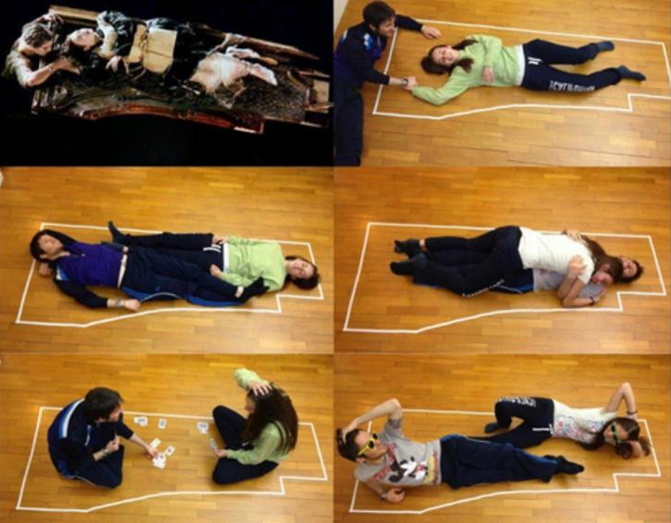
MEME: Cuando 2 Procesos requieren un recurso

